Slide 1

人工智慧物聯網 AIoT 實作 雲端居家影像辨識監控系統
微軟Lobe.ai影像分類訓練實作

Slide 2
微軟Lobe.ai影像分類訓練實作課程簡介
註冊並下載 Microsoft Lobe.ai 進行影像辨識分類自訓練模型。
透過 Lobe.ai 平台進行即時影像辨識分類測試。
匯出Tensorflow Lite自訓練模型進行後續邊緣運算測試。
個人電腦(或筆電)安裝Anaconda虛擬環境以操作Python程式。
透過Python範例程式進行程式修改實作。
使用Webcam進行即時影像辨識分類測試。

Slide 3
影像辨識技術應用領域
是甚麼?
是甚麼?
在哪裡?
分類
目標偵測
影像辨識
分割
風格轉換
外型
長怎樣?
變什麼?

Slide 4
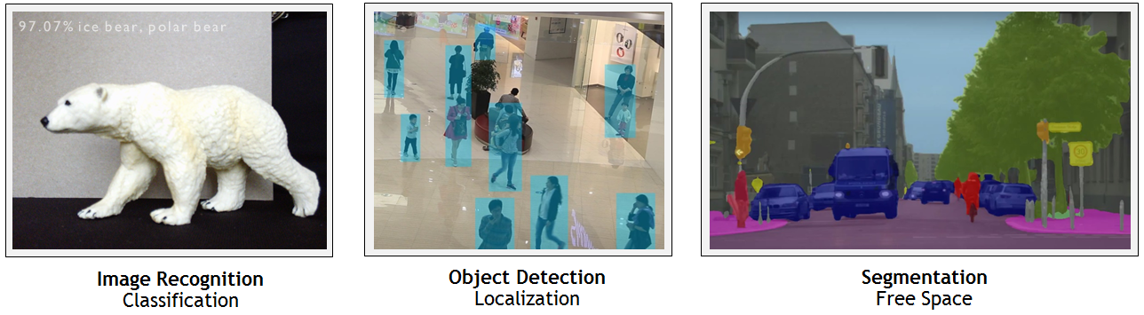
影像辨識技術應用領域
分類

Slide 5
影像辨識技術應用領域
目標偵測

Slide 6
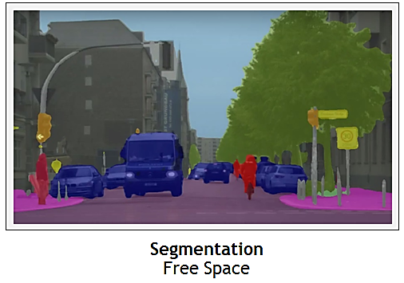
影像辨識技術應用領域
分割

Slide 7
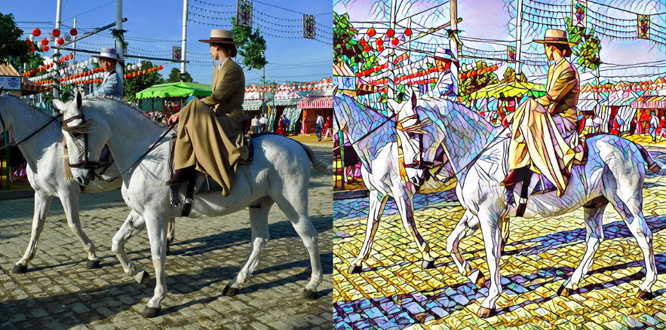
影像辨識技術應用領域
風格轉換
以生成對抗網路GAN進行風格轉換

Slide 8
微軟Lobe.ai介紹
✓
Classification
分類
目標偵測
影像辨識
分割
風格轉換

Slide 9
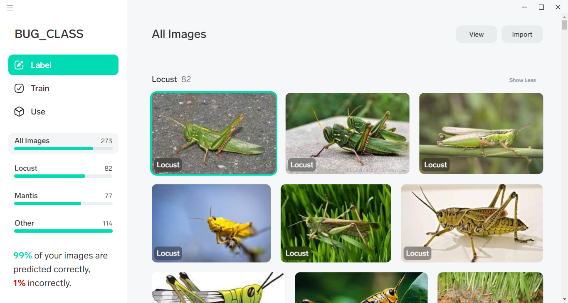
微軟 Lobe.ai 特點
簡單且明確的模型訓練操作流程

Slide 10
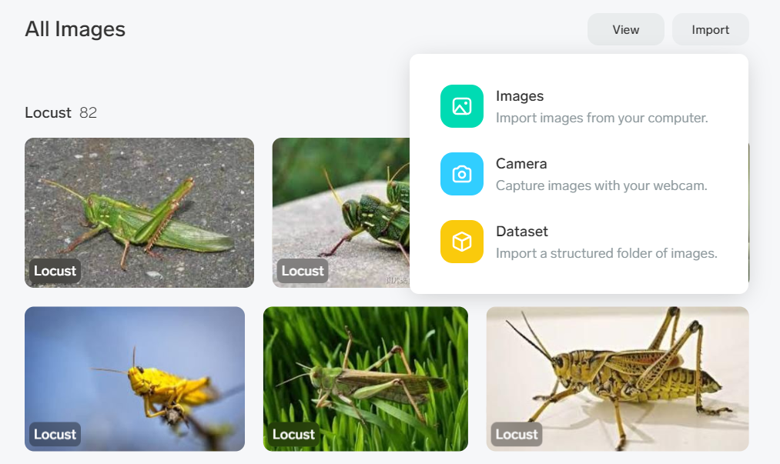
微軟 Lobe.ai 特點
具備多樣化的訓練素材匯入方式

Slide 11
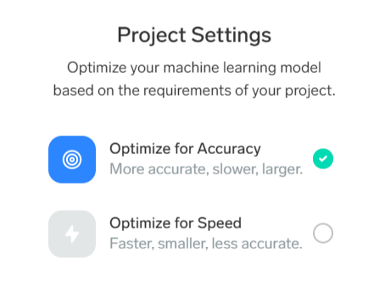
微軟 Lobe.ai 特點
具備彈性的神經網路模型訓練策略
Optimize for Accuracy
適用於需要高精確度的辨識應用
Optimize for Speed
適用於需要高速反應的辨識應用

Slide 12
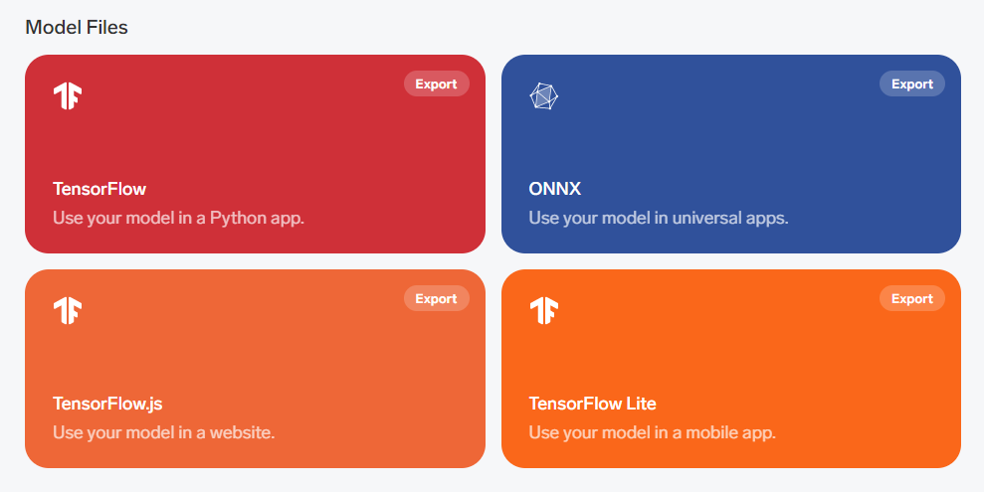
微軟 Lobe.ai 特點
豐富且完整的神經網路匯出模型格式

Slide 13
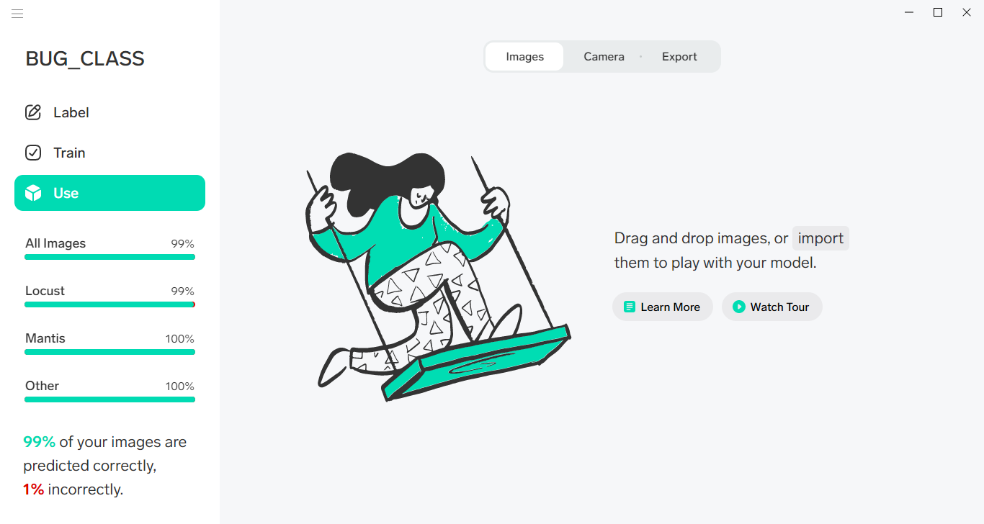
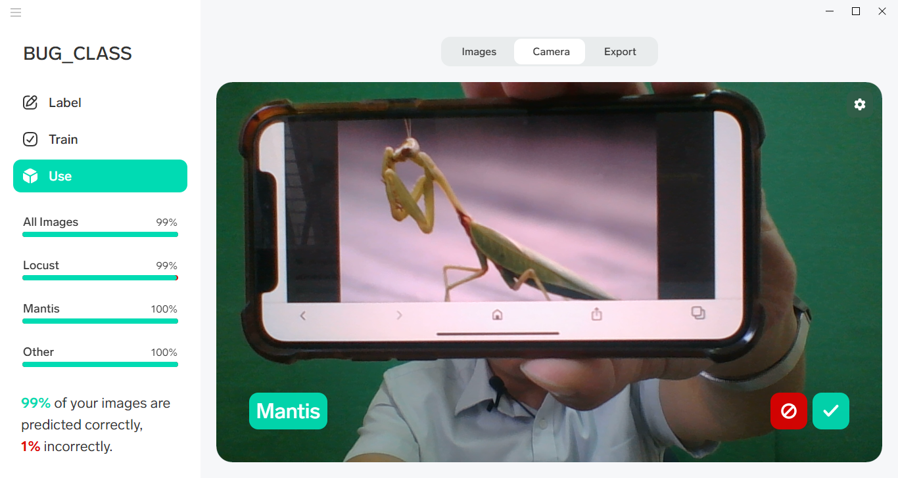
微軟 Lobe.ai 特點
具備彈性的推論測試方式與介面

Slide 14
實作開始

Slide 15
前置準備 建立個人操作資料夾

Slide 16
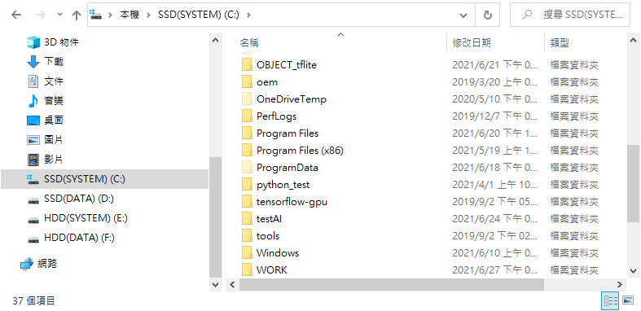
新建工作資料夾 WORK (或可自行命名)

Slide 17
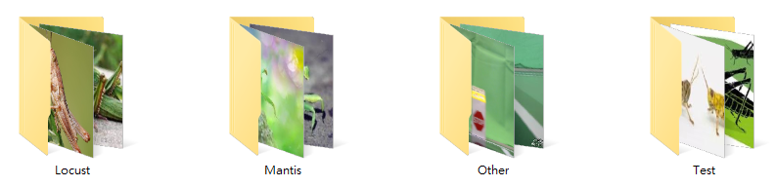
於WORK資料夾中新建 訓練 與 測試 資料集
資料夾名稱以英文命名
至少3組 訓練集
建立Test
測試資料集
Locust
Mantis
Other
Test

Slide 18
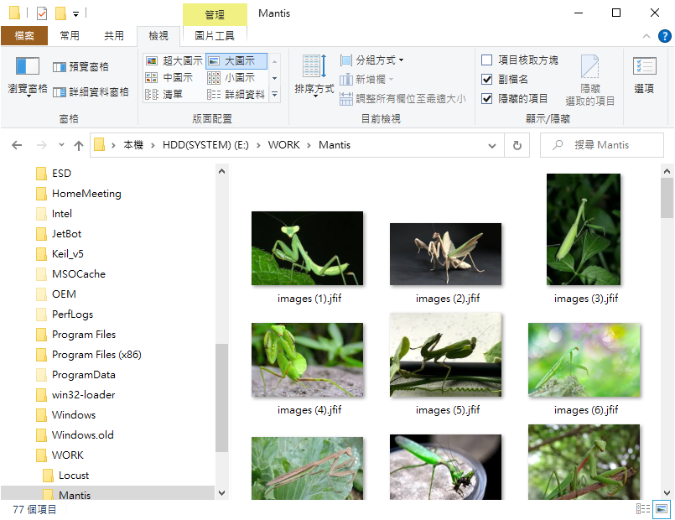
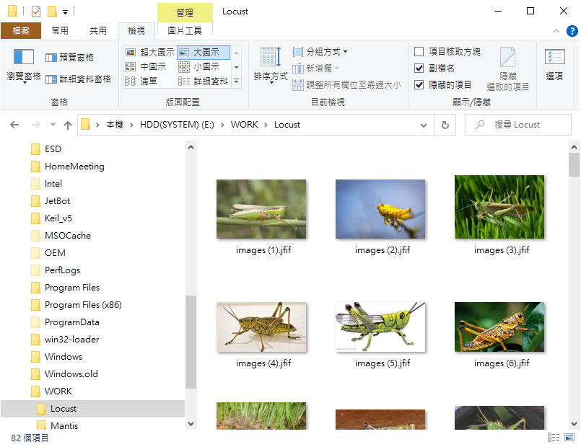
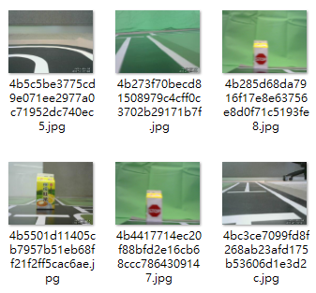
將訓練的圖像依主題存入指定資料夾
各資料夾內至少存 40 張以上 不重複 的圖像檔案。
Mantis
Locust
Other

Slide 19
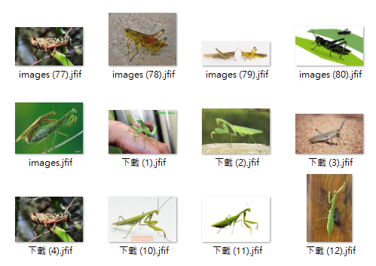
選取推論的圖像存入Test 資料夾
從訓練用的資料夾隨機挑選各5張照片「剪下」當測試推論圖檔，並將之另存「貼上」於 Test 資料夾中。
請注意：測試推論用的圖檔 不可 與訓練資料夾的圖像相同。

Slide 20
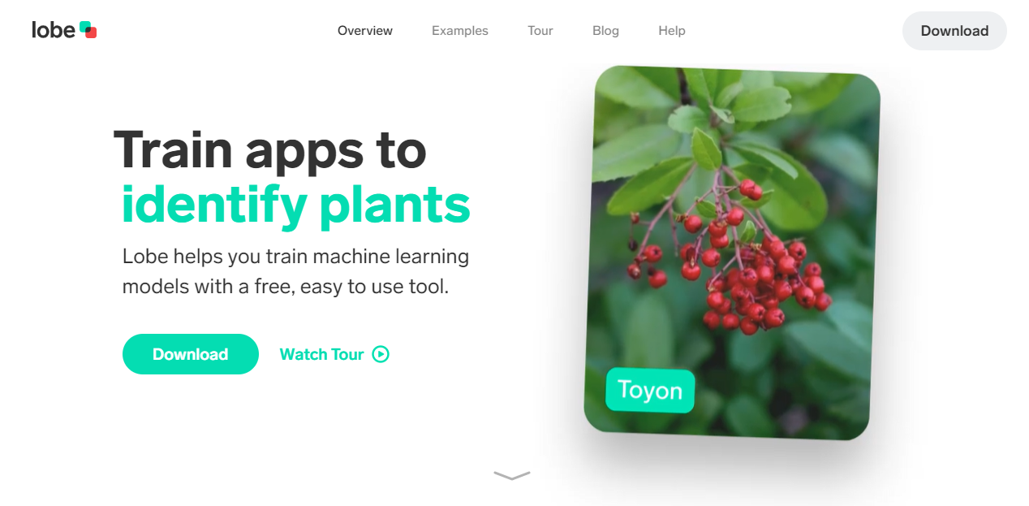
下載 Lobe.ai 軟體
https://www.lobe.ai

Slide 21
建立 Lobe.ai 影像分類專案

Slide 22
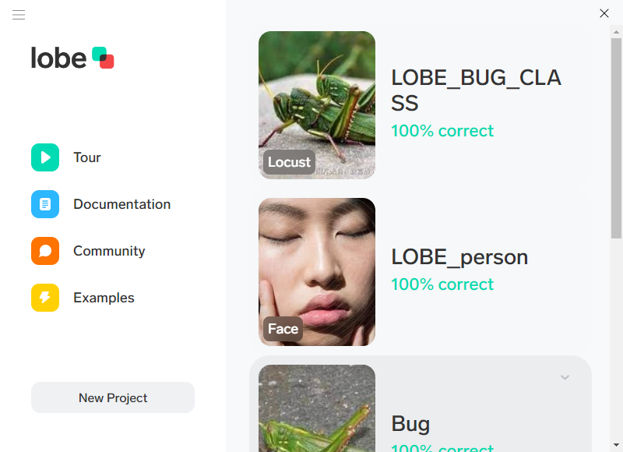
建立新專案

Slide 23
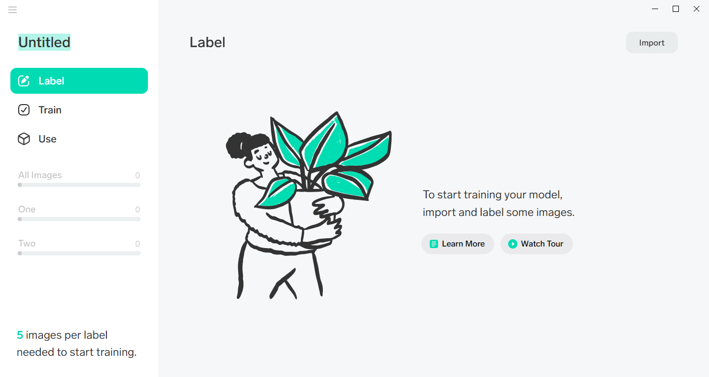
設定專案名稱

Slide 24
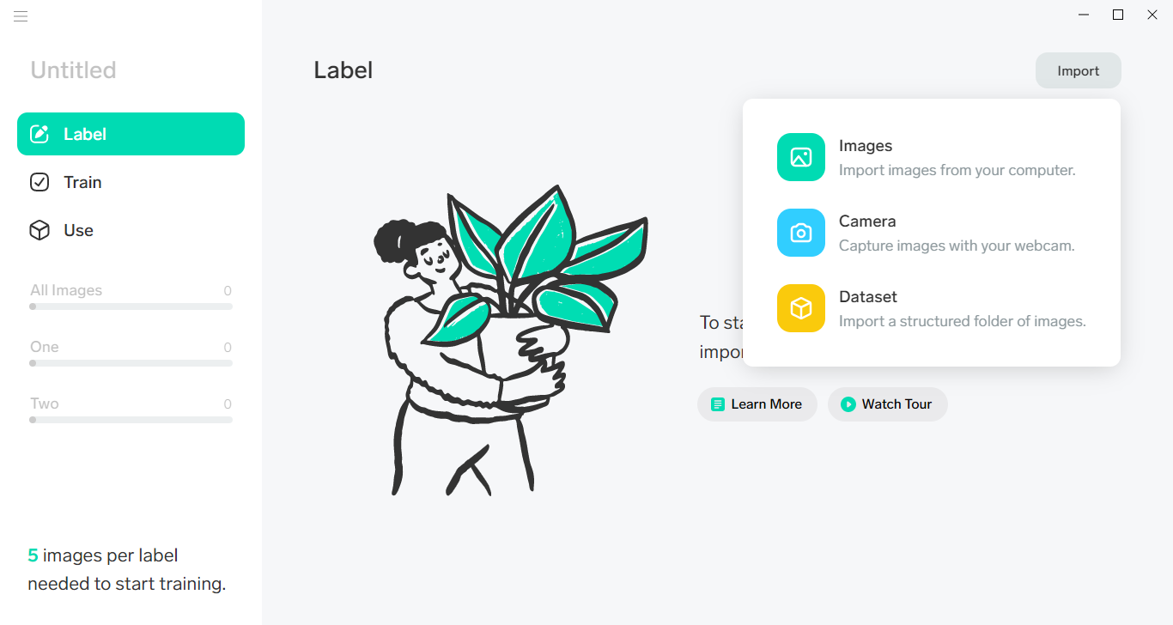
新增訓練素材
2
1
3

Slide 25
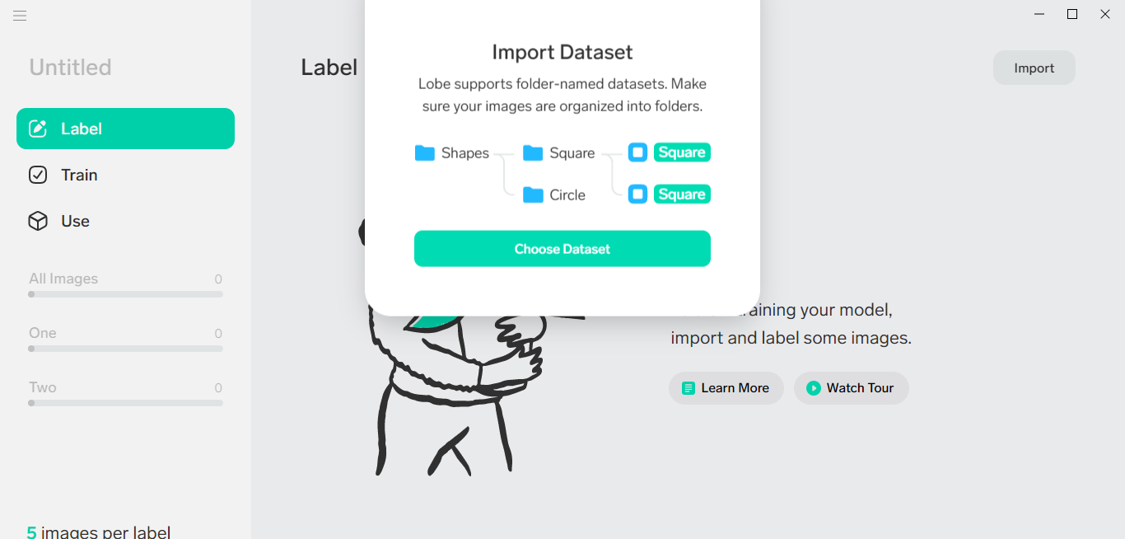
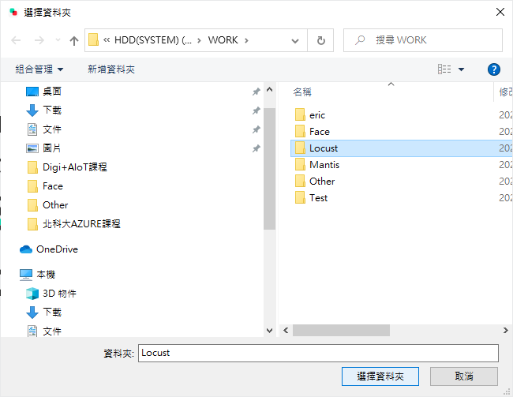
新增訓練素材
1
2
3

Slide 26
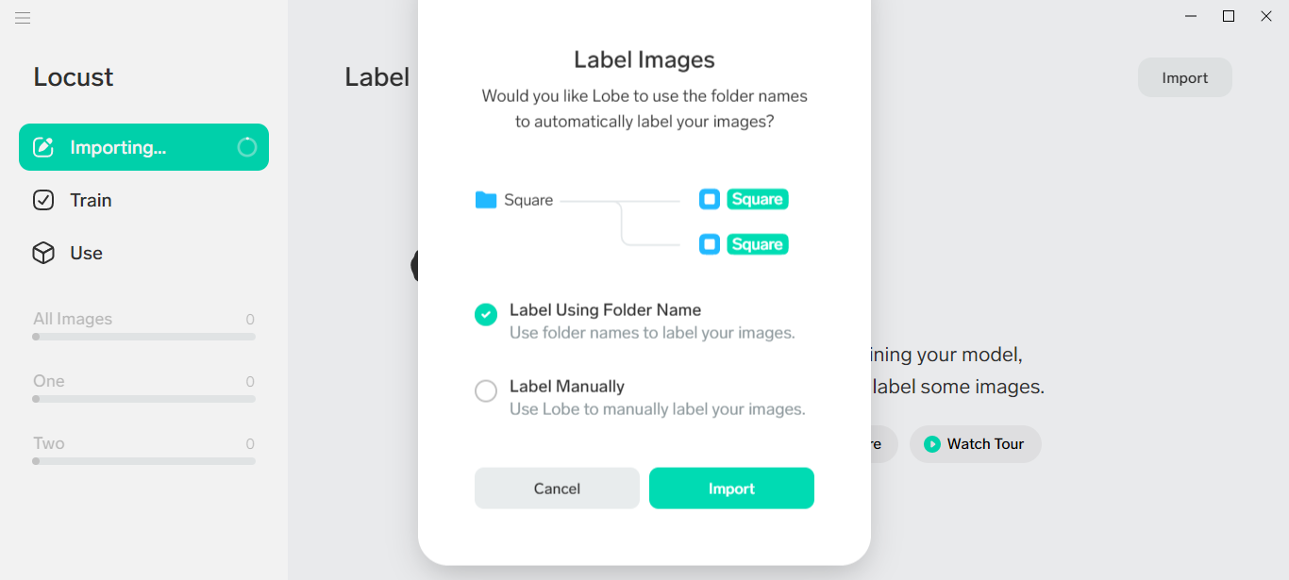
新增訓練素材
1
2

Slide 27
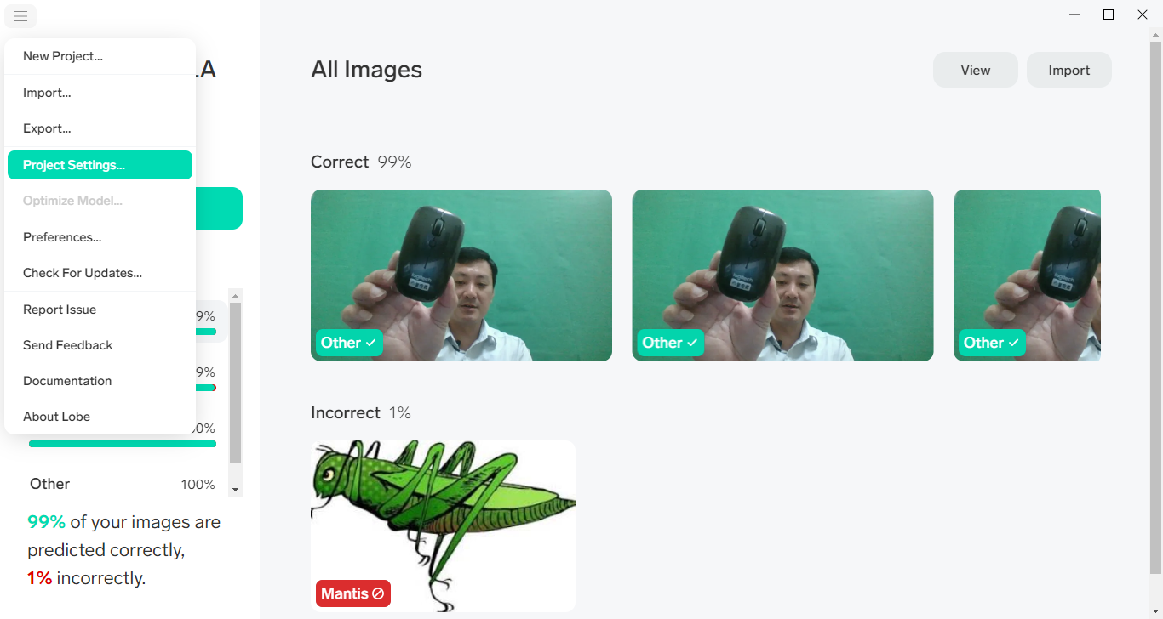
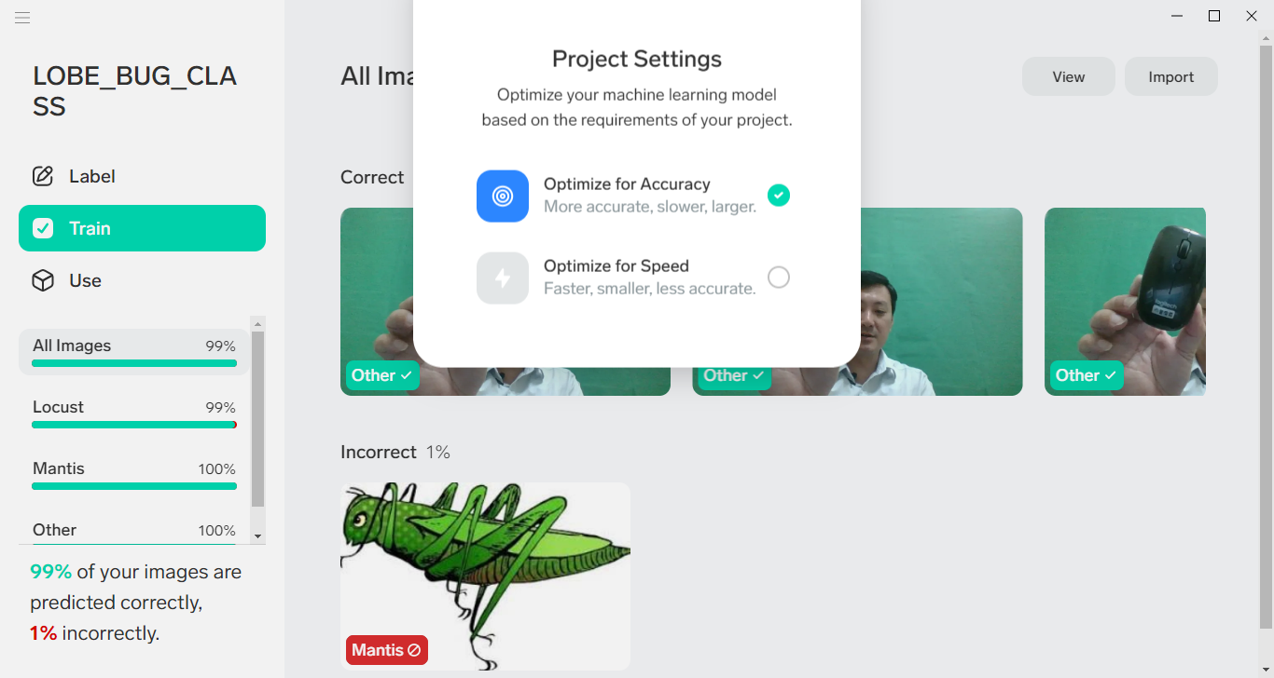
設定訓練策略
1
3
2

Slide 28
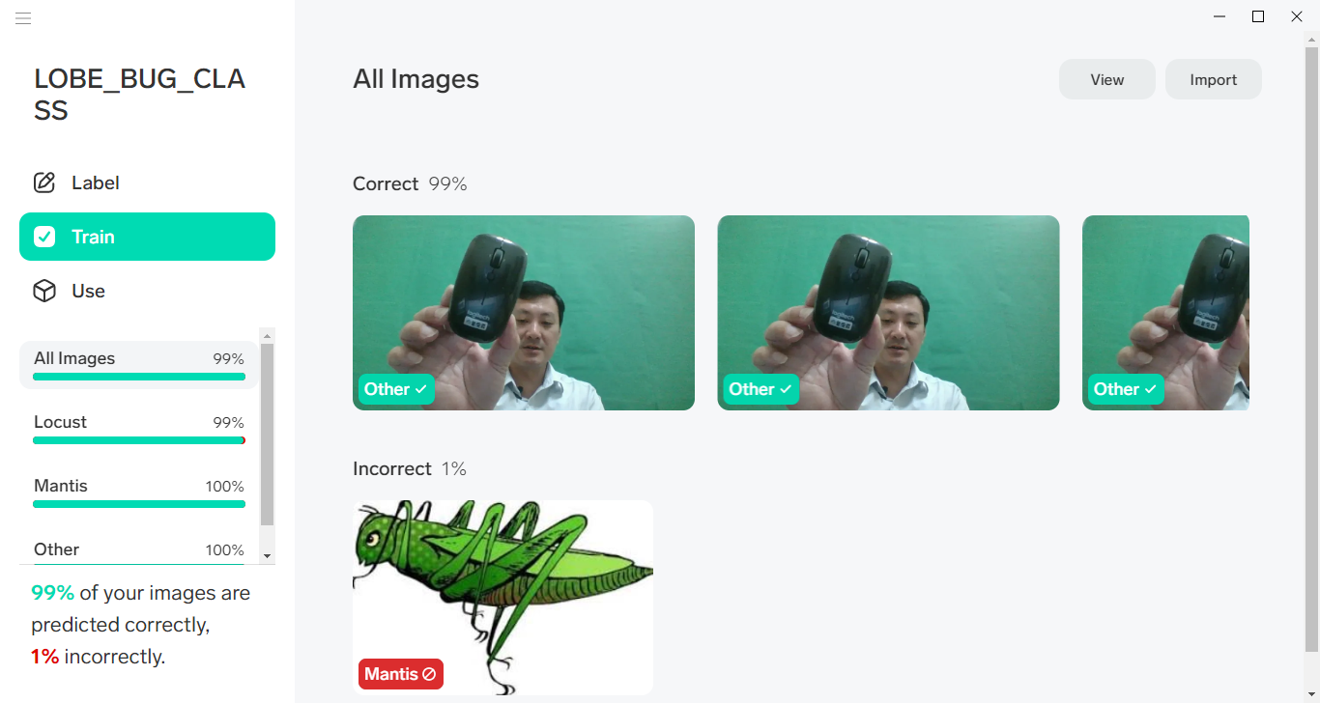
神經網路模型訓練

Slide 29
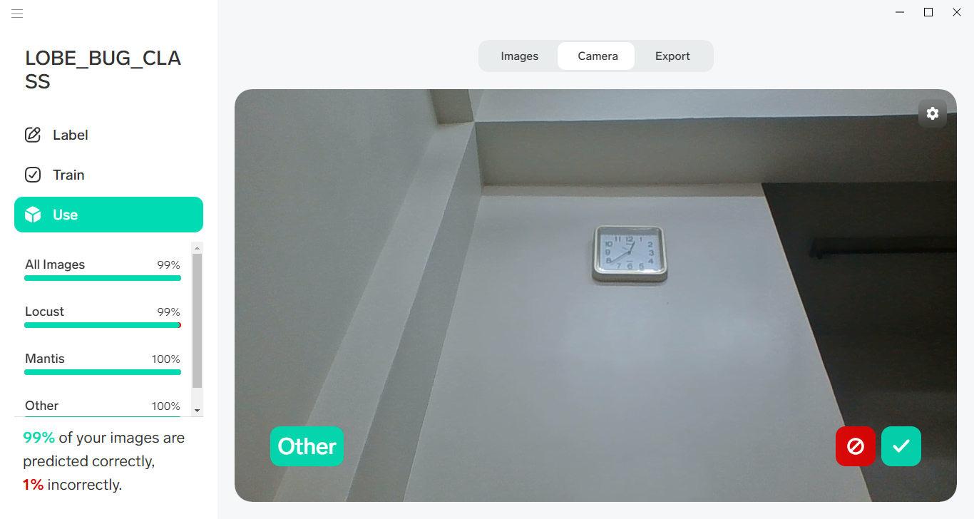
推論測試 (即時影像辨識)
2
1

Slide 30
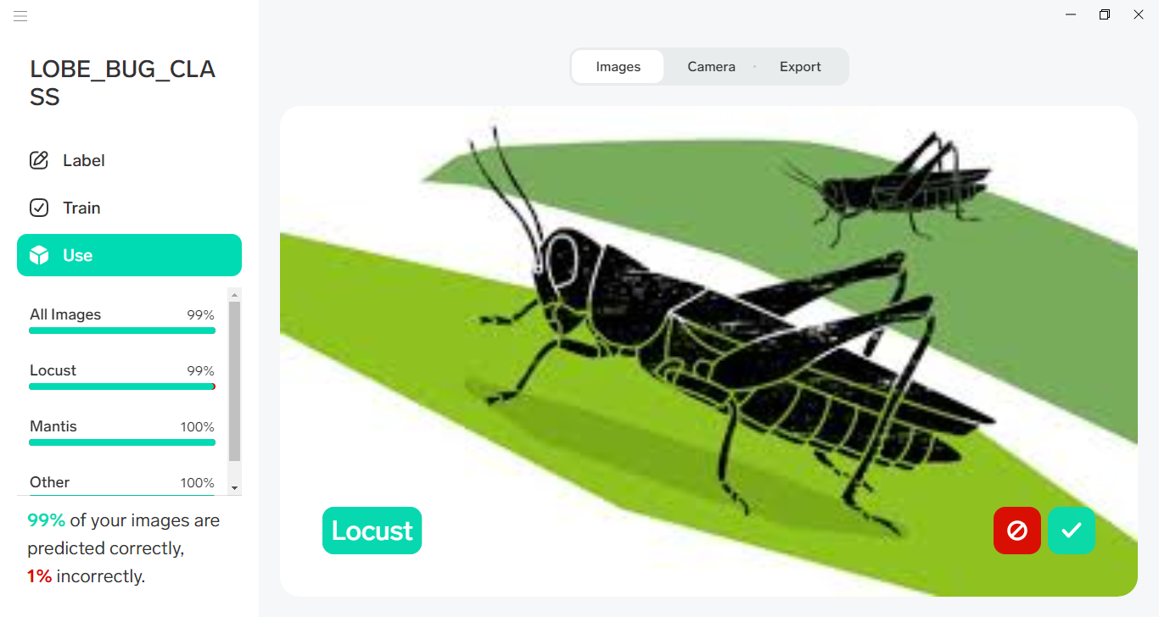
推論測試 (拖曳存放影像檔案)
2
1

Slide 31
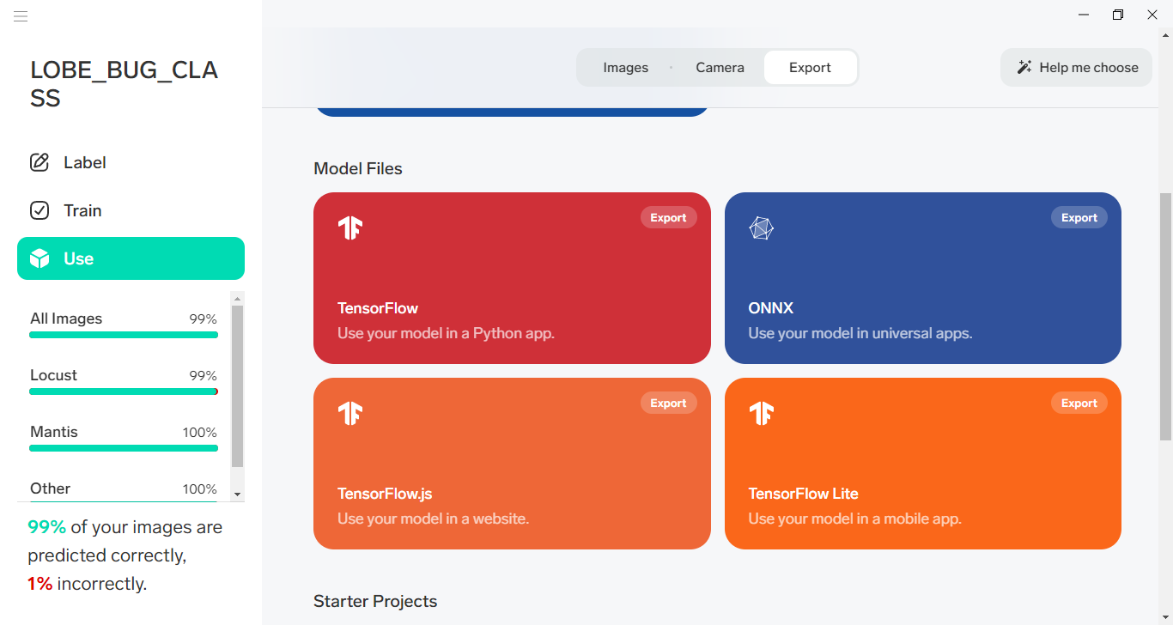
匯出模型設定
2
1
3

Slide 32
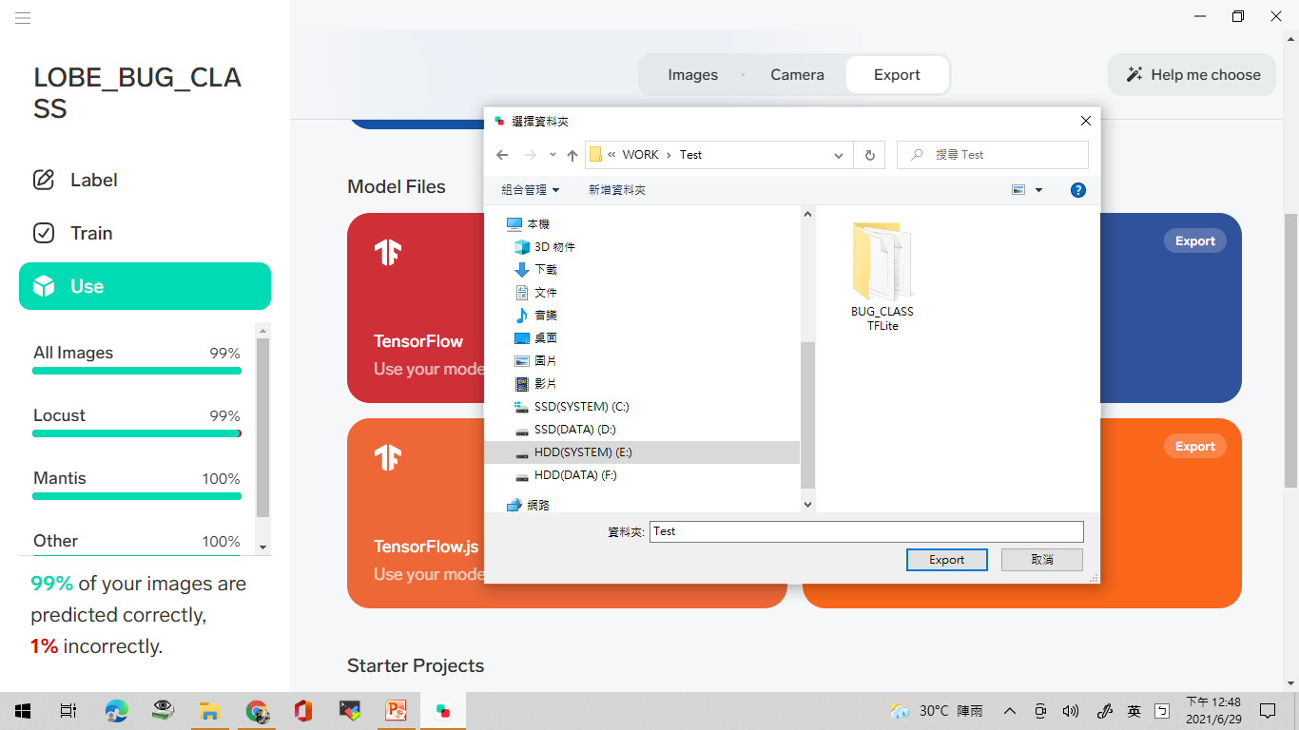
匯出模型存放資料夾設定
1
2

Slide 33
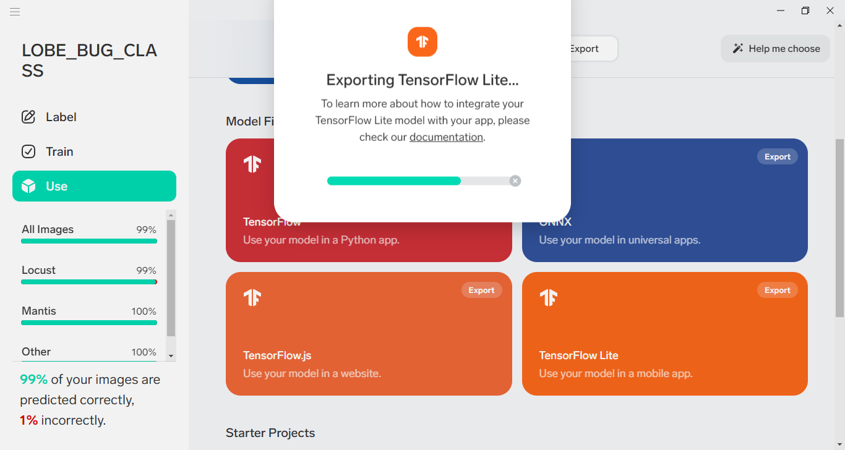
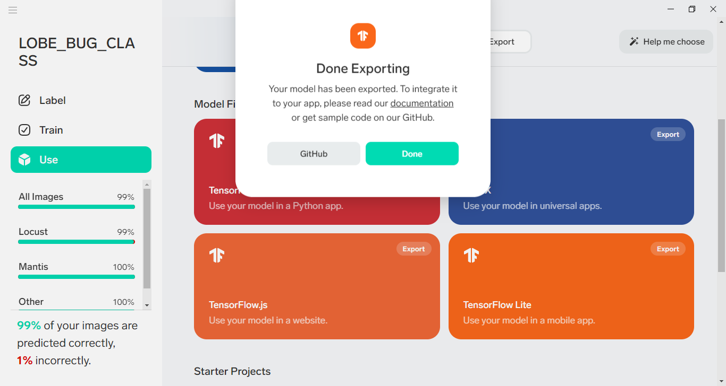
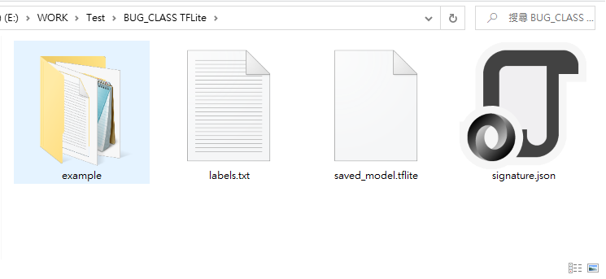
匯出模型存放資料夾完成

Slide 34
Python 範例程式操作
影像辨識分類

Slide 35
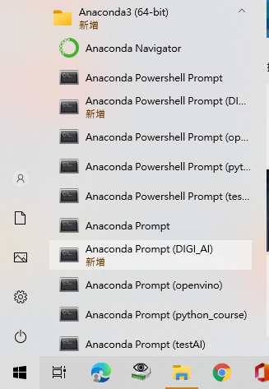
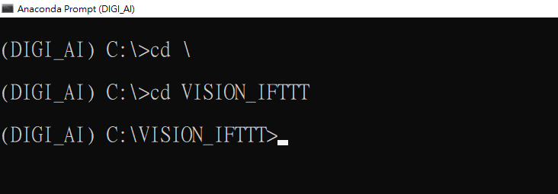
進入 Anaconda 虛擬環境
2
切換至 雲端訊息 範例程式資料夾 指令
cd \
cd VISION_IFTTT
3
出現IFTTT
表示已經進入該資料夾
1

Slide 36
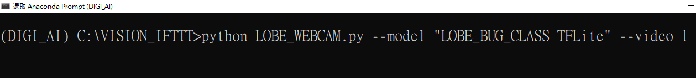
Python 即時影像辨識
操作指令如下：
python LOBE_WEBCAM.py --model “模型存放資料夾名稱” --video 攝影機編號
模型存放資料夾：來自 Lobe.ai 匯出 Tensorflow Lite 模型所設定的資料夾。
攝影機編號：每個攝影機在電腦的編號可能都會不盡相同，使用者須自行測試確認。

Slide 37
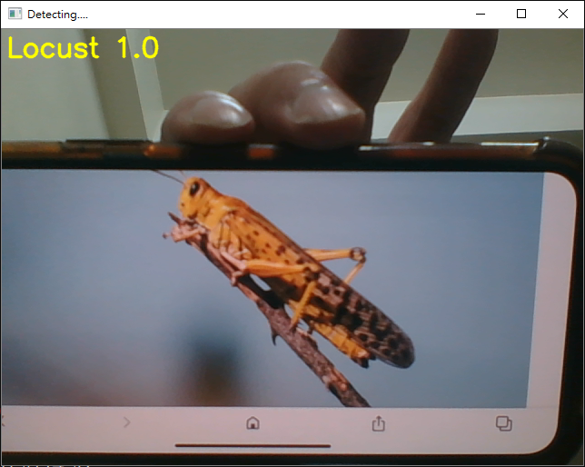
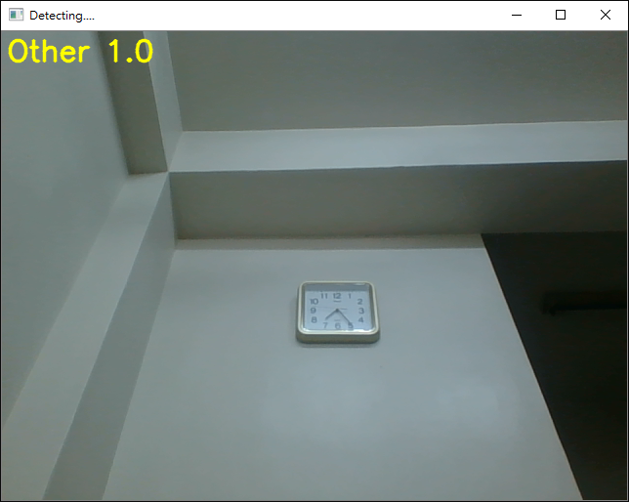
Python 即時影像辨識
辨識的內容名稱，會與訓練時所設定標籤名稱有關。

Slide 38
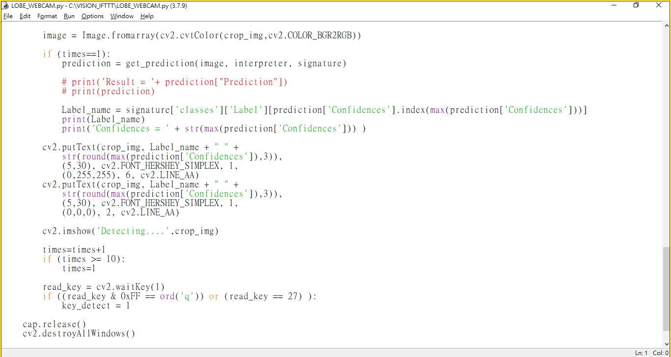
Python 範例程式說明
顯示即時影像畫面程式片段
片段 1
片段2
片段 3

Slide 39
Python 範例程式說明
片段1：將影像資料置入神經網路模型進行分類辨識。
get_prediction( )：用以處理影像辨識分類的函式
image：即時影像資料
interpreter：影像分類神經網路模型直譯器
signature：分類結果的參數資料列 (包含類別名稱與類別編號對應)
prediction：影像辨識分類輸出結果 (包含類別編號與信心分數)

Slide 40
Python 範例程式說明
片段2：將辨識結果以文字型態的方式列印在畫面。
signature：分類結果的參數資料列 (包含類別名稱與類別編號對應)
classes：分類參數 (包含各類別名稱與各類別信心分數)
prediction：影像辨識分類輸出結果 (包含類別編號與信心分數)
index( )：取出指定資料串列的索引值
max( )：取出指定資料串列內容中的最大值
Confidences：各分類結果的信心分數
Label_name：擁有最高信心分數的類別名稱
print( )：以文字型態的方式列印在畫面

Slide 41
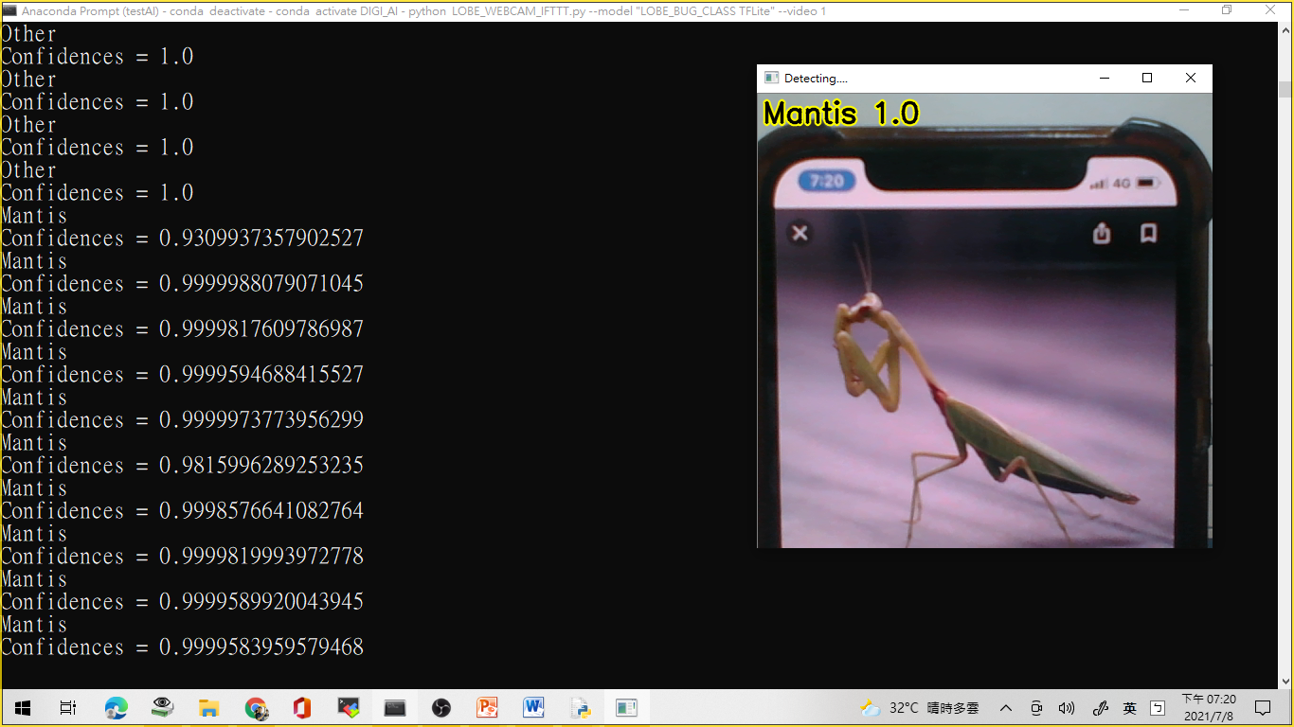
Python 範例程式說明
片段2：程式執行效果

Slide 42
Python 範例程式說明
片段3：將辨識結果以文字型態呈現在即時影像畫面。
cv2.putText( )：在即時影像畫面顯示文字
str ( )：將數值轉成字串
round( )：將數值四捨五入至指定小數位數
max( )：取出指定資料串列內容中的最大值
cv2.imshow( )：顯示即時影像畫面
crop_img：即時影像畫面資料
prediction：影像辨識分類輸出結果 (包含類別編號與信心分數)
Confidences：各分類結果的信心分數
Label_name：擁有最高信心分數的類別名稱

Slide 43
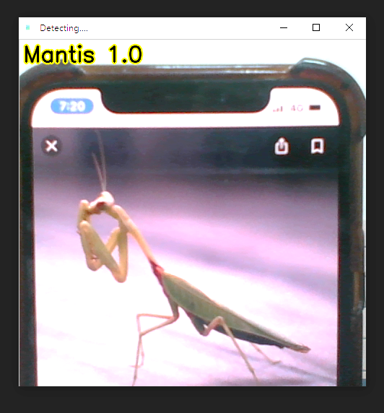
Python 範例程式說明
片段3：程式執行效果

Slide 44
Python 範例程式說明
片段3：程式執行效果 顏色順序：(藍，綠，紅)
字體外框為黃色 字體略粗為 6
字體核心為黑色 字體略細為 2

Slide 45
Python 範例程式進階操作
影像辨識分類
強化影像顯示效果

Slide 46
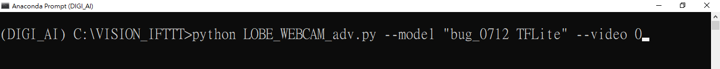
Python 即時影像辨識進階操作
操作指令如下：
python LOBE_WEBCAM_adv.py --model “模型存放資料夾名稱” --video 攝影機編號
模型存放資料夾：來自 Lobe.ai 匯出 Tensorflow Lite 模型所設定的資料夾。
攝影機編號：每個攝影機在電腦的編號可能都會不盡相同，使用者須自行測試確認。

Slide 47
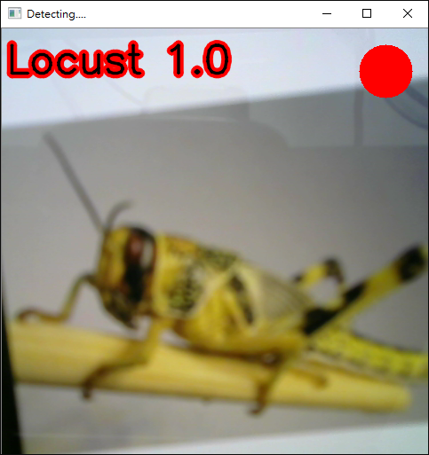
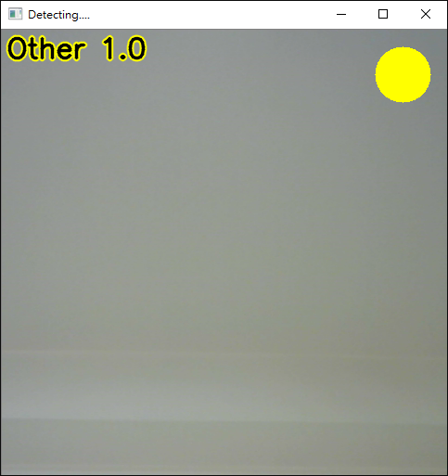
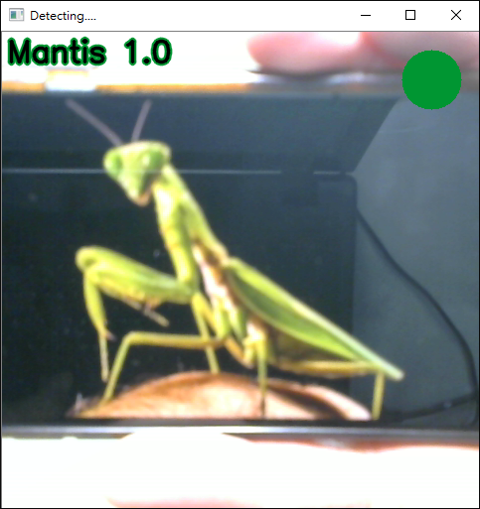
Python 範例程式進階操作說明
程式執行效果

Slide 48
Python 範例程式進階操作說明
設定字體大小 顏色順序：(藍，綠，紅)
(5,30)字串顯示座標，字體大小為 1。

Slide 49
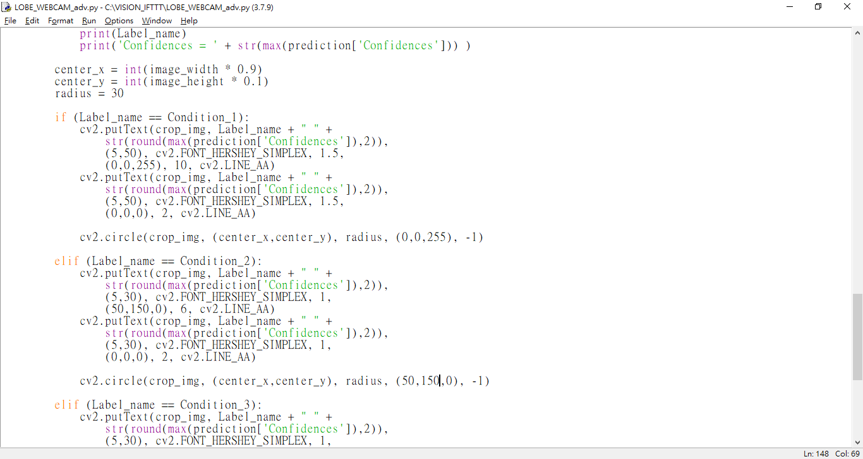
Python 範例程式進階操作說明
畫圓顏色順序：(藍，綠，紅)
(設定 圓心座標 與 半徑
(藍,綠,紅) = (0,0,255), 線條粗細設定為 -1 表示為實心圓。

Slide 50

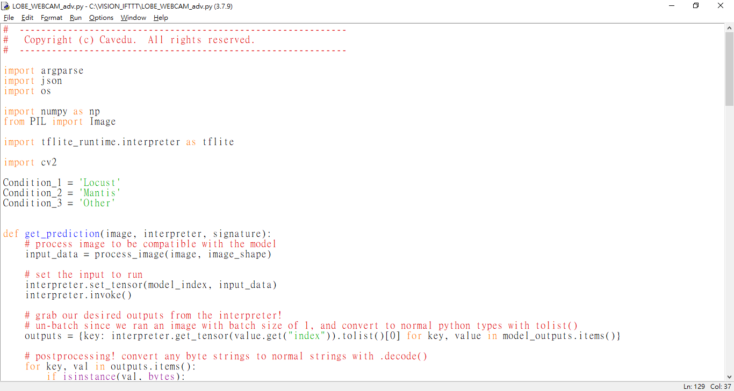
Python 範例程式進階操作說明
透過條件判斷式，決定文字與圖形的顏色與大小。

